Slide 1
DENEY TASARIMI
RÜMEYSA NAZLİ

Slide 2
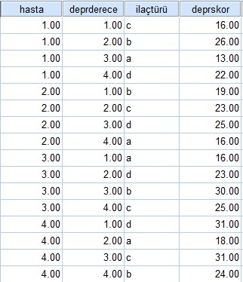
LATİN KARE DÜZENLER
Romatoid artrit tedavisi alan kadın hastaların depresyon derecelerine göre 4 gruba dağıtıldığı bir çalışmada, A:Plasebo, B:Antidepresan 1, C:Antidepresan 2, D:Duygu durum düzenleyici olmak üzere hastaların BECK* depresyon skorları üzerine, duygu durum dengeleyici ve antidepresan ilaçlarının etkileri inceleniyor. İlaçlar standart dozda veriliyor ve tedavi sonunda değerlendirmeyi yapan hekim hangi hastanın hangi ilacı aldığını bilmiyor.
(* BECK Depresyon Ölçeği (BDI) Dr. Aaron T. Beck tarafından yaratılmış, çoktan seçmeli 21 soruluk, depresyonun şiddetini ölçmekte kullanılan bir araçtır. )
Depresyon derecesi Toplam
-Minimal depresyon(1) 0-9
-Hafif depresyon(2) 10-16
-Orta depresyon(3) 17-29
-Şiddetli depresyon(4) 30-63

Slide 3
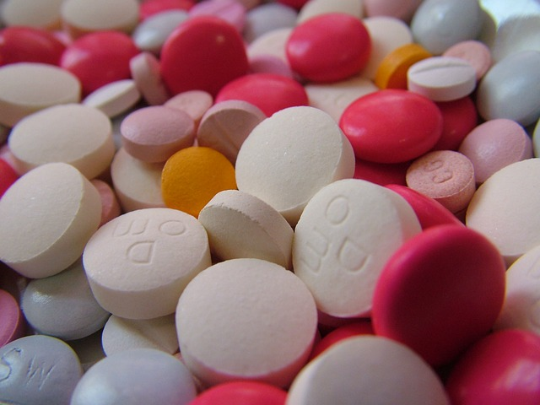
H0: 4 ilaç türü arasında anlamlı bir fark vardır.
H1: 4 ilaç türü arasında anlamlı bir fark yoktur.

Slide 4
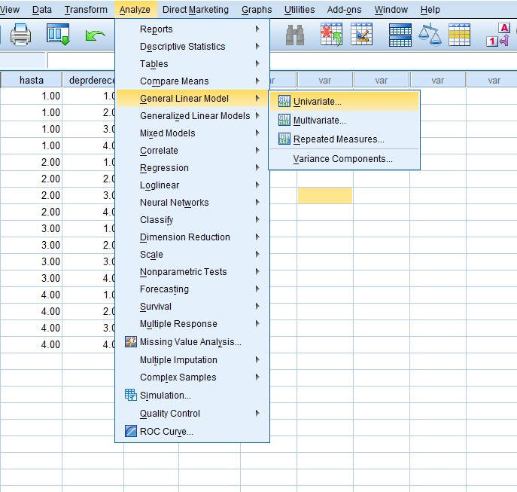

Slide 5
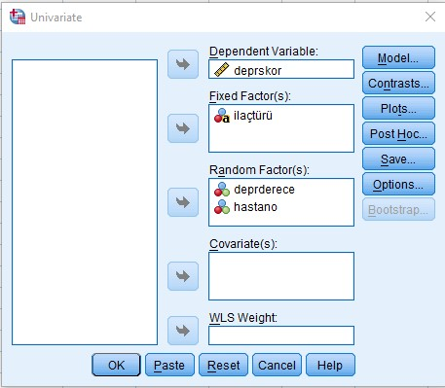
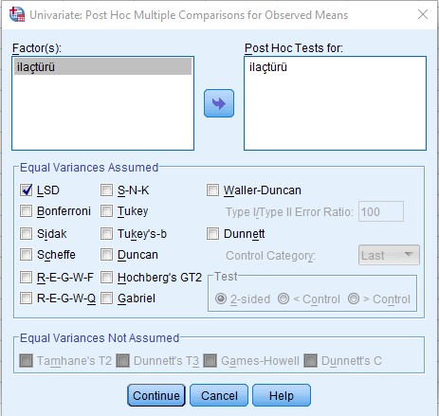
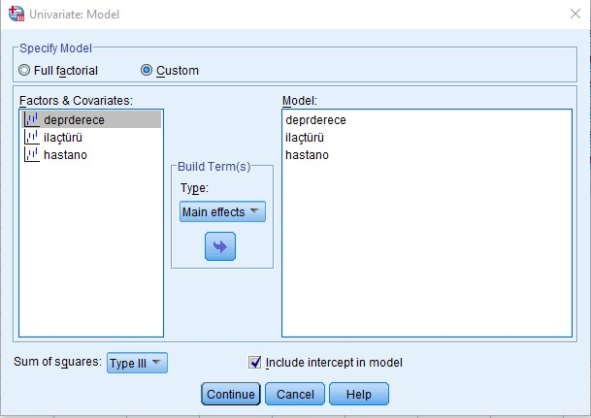
2
1
3

Slide 6
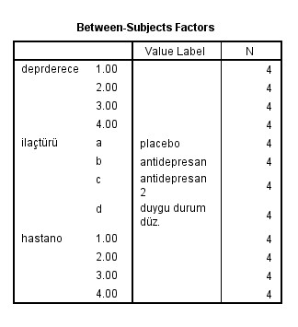
4 hastanın 4 depresyon derecesine göre kullandıkları rastgele 4 farklı ilaç vardır.

Slide 7
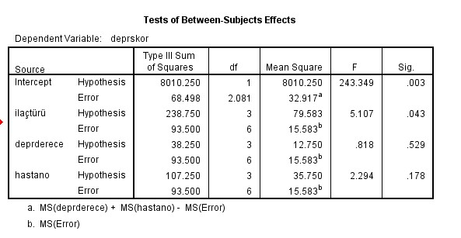
Burada ilaç türünün sing değeri 0.043 bulunmuştur. Bu değer 0.05’ten küçük olduğu için H0 hipotezinin reddi için yeterli sebep bulunamaz. Dolayısıyla depresyon skoru ile arasında anlamlı fark vardır diyebiliriz. Yani; kullanılan ilaç türleri depresyon skorlarını etkilemektedir.
Depresyon derecesi ve hastano depresyon skorunu etkilememektedir.

Slide 8
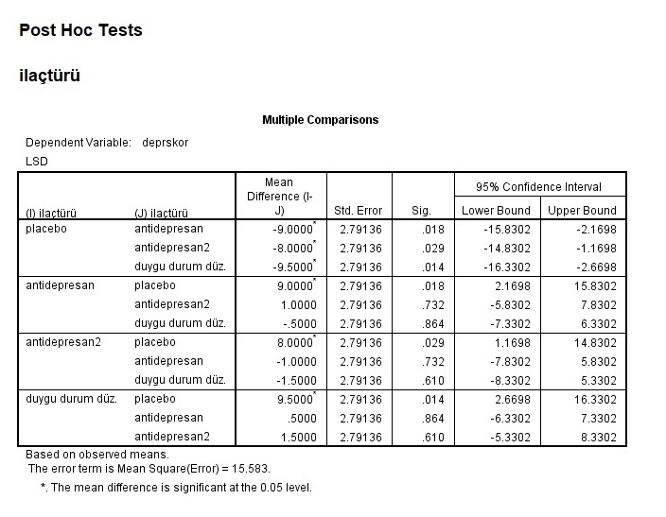
*Placebo ve diğer üç ilaç türü arasında anlamlı bir fark vardır.
*Antidepresan ile antidepresan2 ve duygu durum düzenleyici arasında bir fark yoktur.
*Antidepresan2 ile antidepresan ve duygu durum düzenleyici arasında bir fark yoktur.
Kısacası farklılığı yaratan ilaç türü placebodur.
Yani; hastalar placebo kullandığında psikolojik olarak iyileştiklerini düşündükleri için placebo diğer ilaçlara göre daha etkilidir.

Slide 9
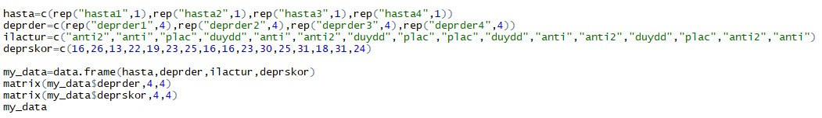
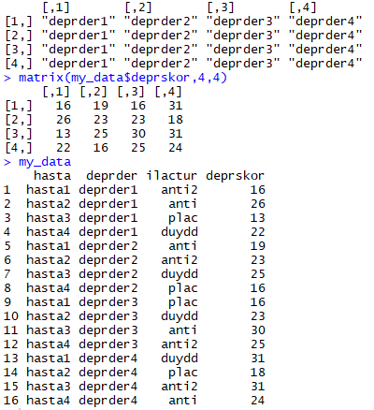

Slide 10
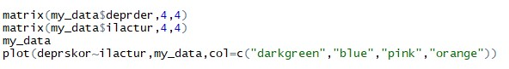
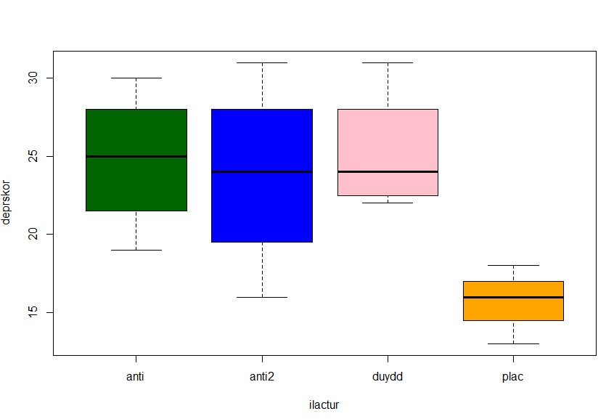
R üzerinden yaptığımız kutu grafiğine göre Antidepresan, Antidepresan2 ve Duygu durum düzenleyici kullanan hastaların depresyon skorlarında ilaçların arasında fark yaratacak bir değişim yoktur.
Ancak Placebo kullanan hastaların depresyon skorları oldukça düşmüştür.

Slide 11
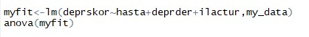
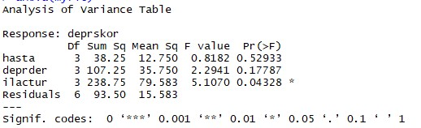
R üzerinden yaptığımız Anova tablosuna göre depresyon derecesi ve hasta değişkenleri anlamsız; buna karşılık ilaç türü anlamlı çıkmıştır.
Yani; önceden de söylediğimiz gibi depresyon skoru üzerinde etkisi olan tek değişken ilaç türüdür. Diğer değişkenler depresyon skorunu etkilemez.

Slide 12
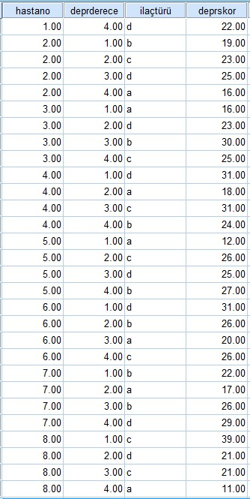
TEKRARLI LATİN KARE DÜZENLER
Romatoid artrit tedavisi alan kadın hastaların depresyon derecelerine göre 4 gruba dağıtıldığı bir çalışmada, A:Plasebo, B:Antidepresan 1, C:Antidepresan 2, D:Duygu durum düzenleyici olmak üzere hastaların BECK* depresyon skorları üzerine, duygu durum dengeleyici ve antidepresan ilaçlarının etkileri inceleniyor. İlaçlar standart dozda veriliyor ve tedavi sonunda değerlendirmeyi yapan hekim hangi hastanın hangi ilacı aldığını bilmiyor.
(* BECK Depresyon Ölçeği (BDI) Dr. Aaron T. Beck tarafından yaratılmış, çoktan seçmeli 21 soruluk, depresyonun şiddetini ölçmekte kullanılan bir araçtır. )
Depresyon derecesi Toplam
-Minimal depresyon(1) 0-9
-Hafif depresyon(2) 10-16
-Orta depresyon(3) 17-29
-Şiddetli depresyon(4) 30-63

Slide 13

H0: 4 ilaç türü arasında anlamlı bir fark vardır.
H1: 4 ilaç türü arasında anlamlı bir fark yoktur.

Slide 14
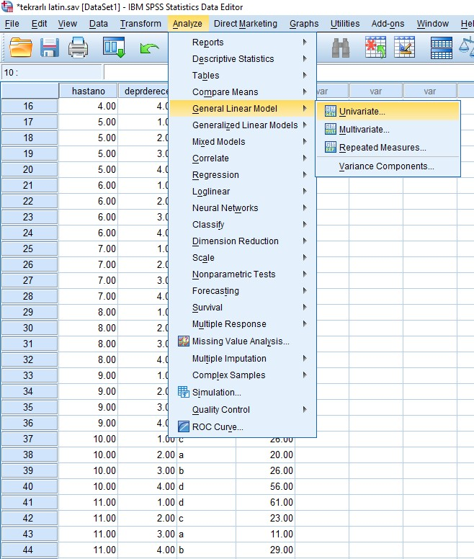
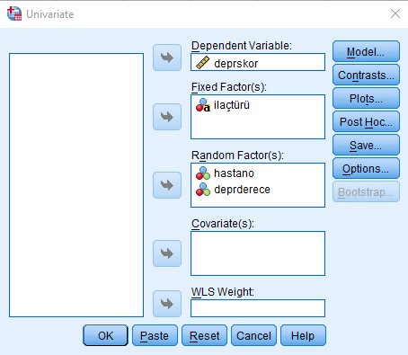

Slide 15



Slide 16
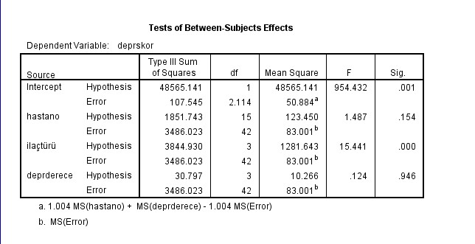
Burada ilaç türünün sing değeri 0.000 bulunmuştur. 0.05’ten küçük olduğu için depresyon skoru ile arasında anlamlı fark vardır diyebiliriz. Yani; kullanılan ilaç türleri depresyon skorlarını etkilemektedir.
Depresyon derecesi ve hastano depresyon skorunu etkilememektedir.

Slide 17
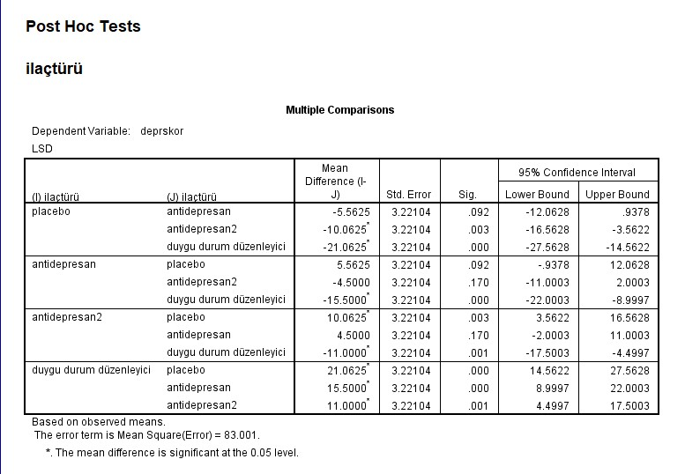
*Placebo, Duygu durum düzen. ve Antidepresan2 arasında anlamlı bir farklılık vardır.
*Antidepresan ile duygu durum düzenleyici arasında anlamlı bir fark vardır.
*Antidepresan2 ile placebo ve duygu durum düzenleyici arasında anlamlı bir fark vardır.
*Duygu durum düzenleyici ile diğer üç ilaç türü arasında anlamlı farklılık vardır.

Slide 18
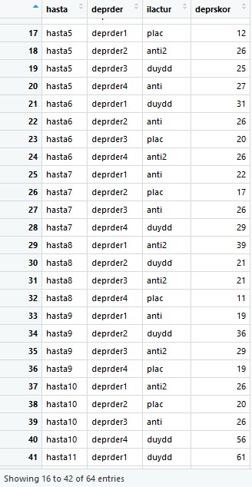
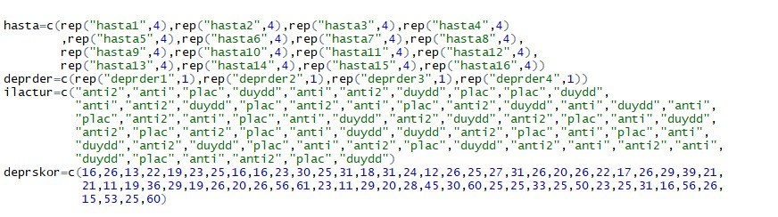
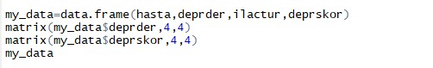

Slide 19
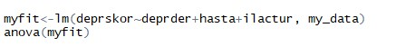
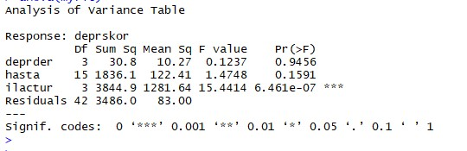
R üzerinden yaptığımız ANOVA tablosuna göre ilaç türünün sing değeri 0.000<0.05 bulunmuştur. 0.05’ten küçük olduğu için depresyon skoru ile arasında anlamlı fark vardır diyebiliriz. Yani; kullanılan ilaç türleri depresyon skorlarını etkilemektedir.
Depresyon derecesi ve hasta depresyon skorunu etkilememektedir. Yani; SPSS ile yaptığımız analizler aynıdır.

Slide 20
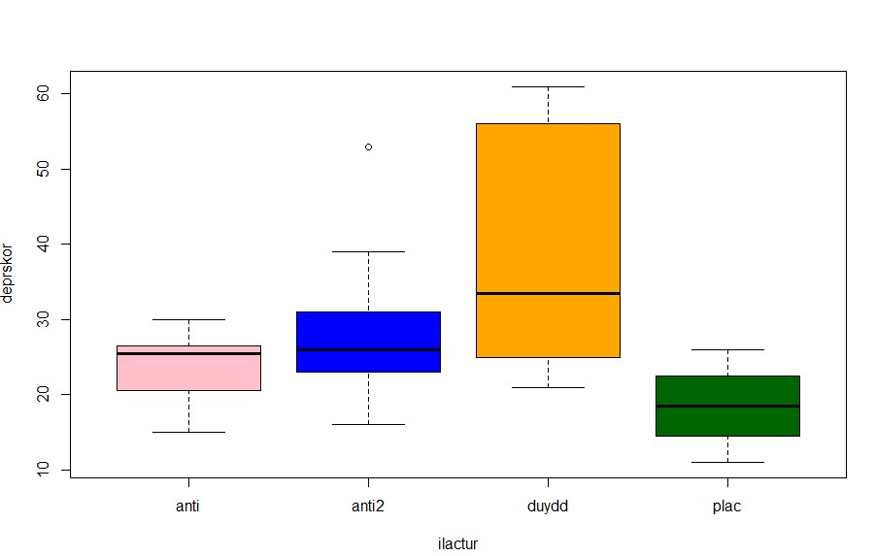
Veriler tekrarlı olarak incelendiğinde hastalar duygu durum düzenleyiciyi devamlı olarak kullandığında depresyon skorlarında artış görülmektedir.
Yani; hastalar bu ilacı kullanmaya devam ettiklerinde depresyon derecesi ilerlemektedir.
Antidepresan ve Antidepresan2 devamlı olarak kullanıldığında herhangi bir değişiklik oluşturmamaktadır.

Slide 21
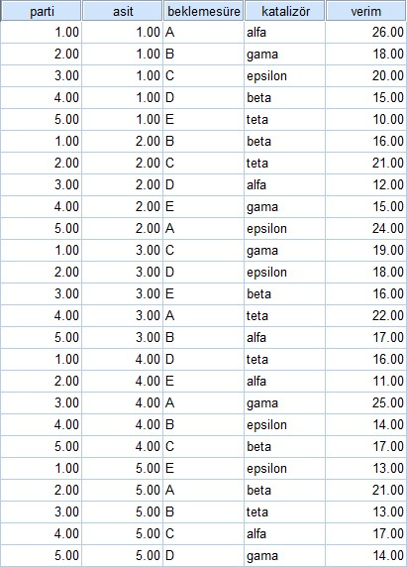
GREKO LATİN KARE DÜZENLER
Bir kimyasal işlemin verimi beş parti kullanılarak ölçülmüştür. Burada değişkenlerimiz
beş asit konsantrasyonu(1,2,3,4,5),
beş bekleme süresi (A, B, C, D, E) ve
beş katalizör konsantrasyonu (α, β, γ, δ, ε) olarak belirtilmiştir.

Slide 22
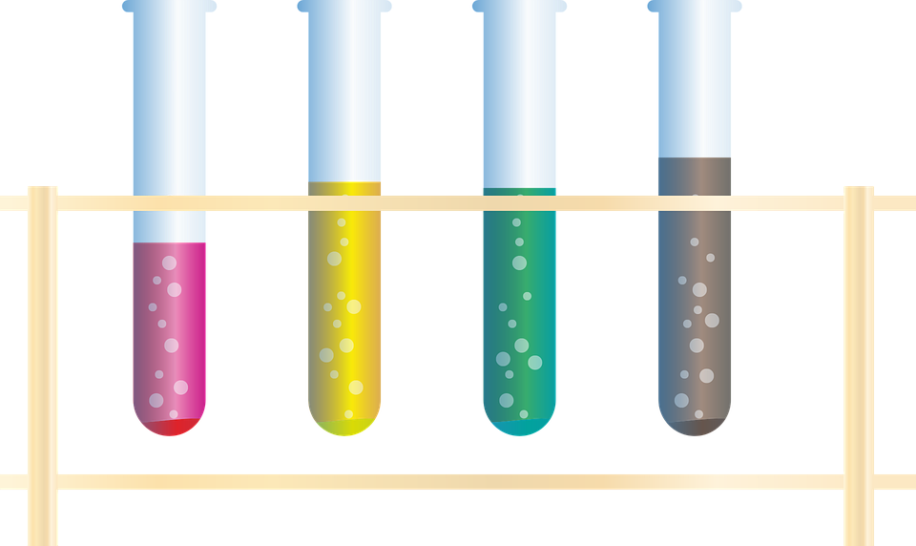
H0: 4 bekleme süresi arasında anlamlı bir fark vardır.
H1: 4 bekleme süresi arasında anlamlı bir fark yoktur.

Slide 23
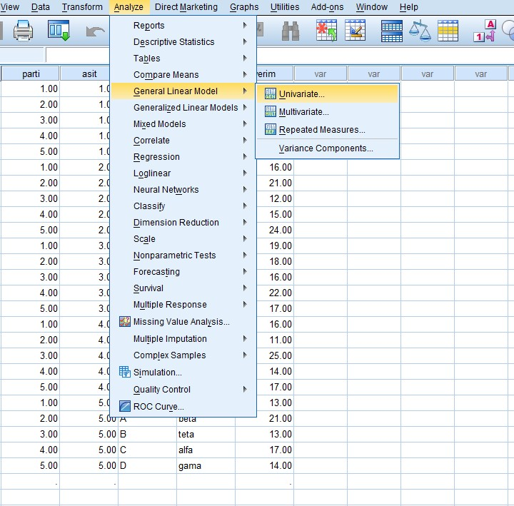

Slide 24
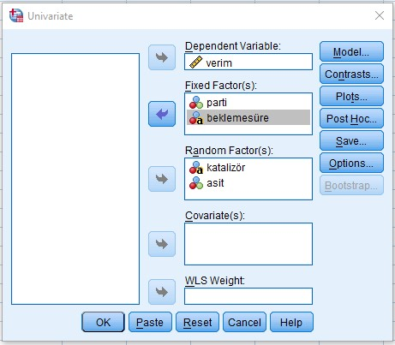
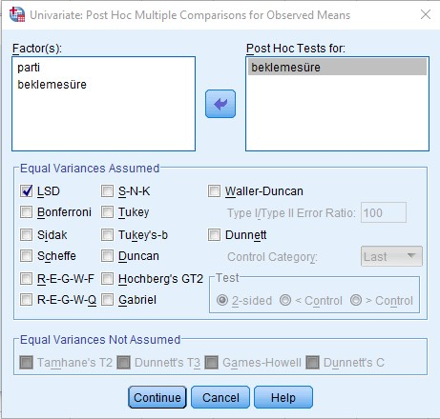
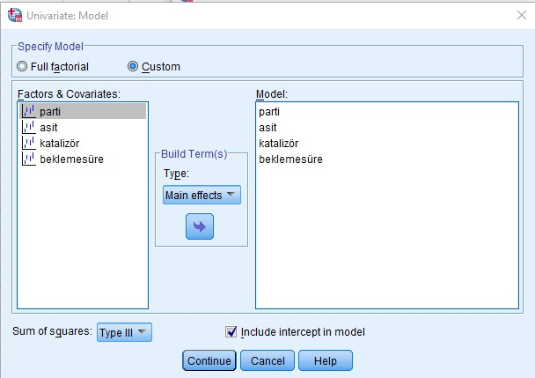
2
1
3

Slide 25
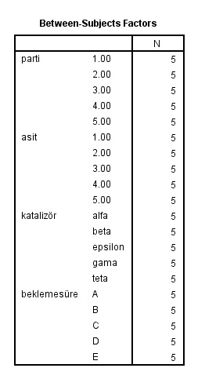
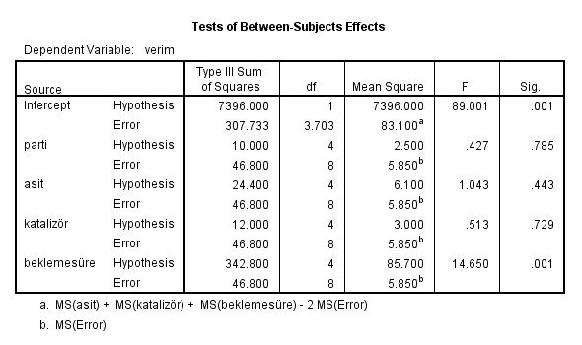
Burada bekleme süresinin sing değeri 0.001 bulunmuştur. 0.05’ten küçük olduğu için verim ile arasında anlamlı fark vardır diyebiliriz. (H0 kabul)
Yani; bekleme süresi verimi etkilemektedir.
Parti, asit ve katalizör verimi etkilememektedir.

Slide 26
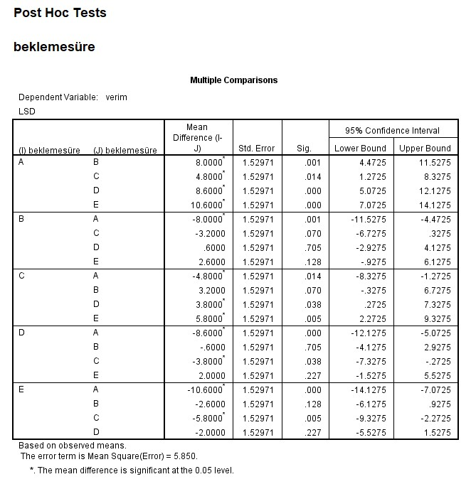
*A süresi ve diğer dört bekleme süresi arasında anlamlı bir fark vardır.
*B süresi sadece A süresi ile anlamlı farklılık içerir.
*C süresi A, D ve E süreleri ile anlamlı farklılık içerir.
*D süresi A,C ve E süreleri ile anlamlı farklılık içerir.
*E süresi A ve C süreleri ile anlamlı farklılık içerir.

Slide 27
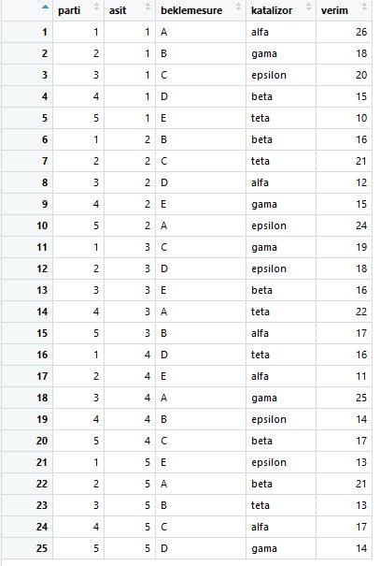
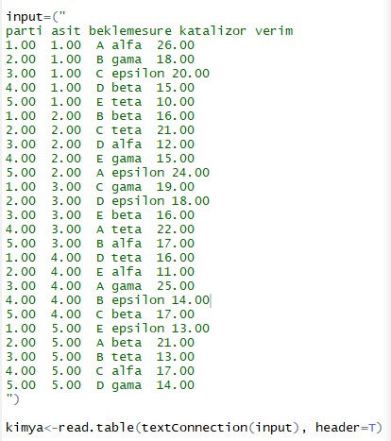

Slide 28
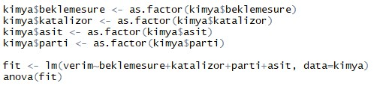
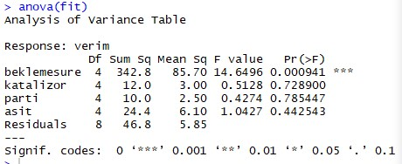
R üzerinden yaptığımız Anova tablosuna göre katalizör, parti ve asit değişkenleri anlamsız; buna karşılık bekleme süresi değişkenimiz anlamlı çıkmıştır.
Yani; SPSS çıktımızla aynı sonucu vermiştir.

Slide 29
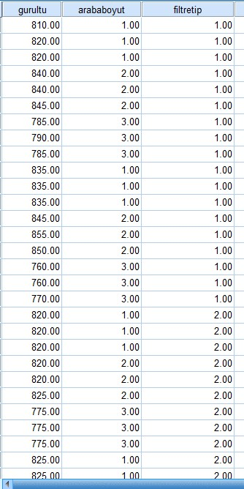
FAKTÖRİYEL DÜZENLER
Bu veride iki tip filtreye sahip farklı boyutlu arabalardan ölçülen motor gürültüsü bulunmaktadır. Burada 3 tip araba boyutunun motor gürültüsüne etkisini inceleyeceğiz.

Slide 30
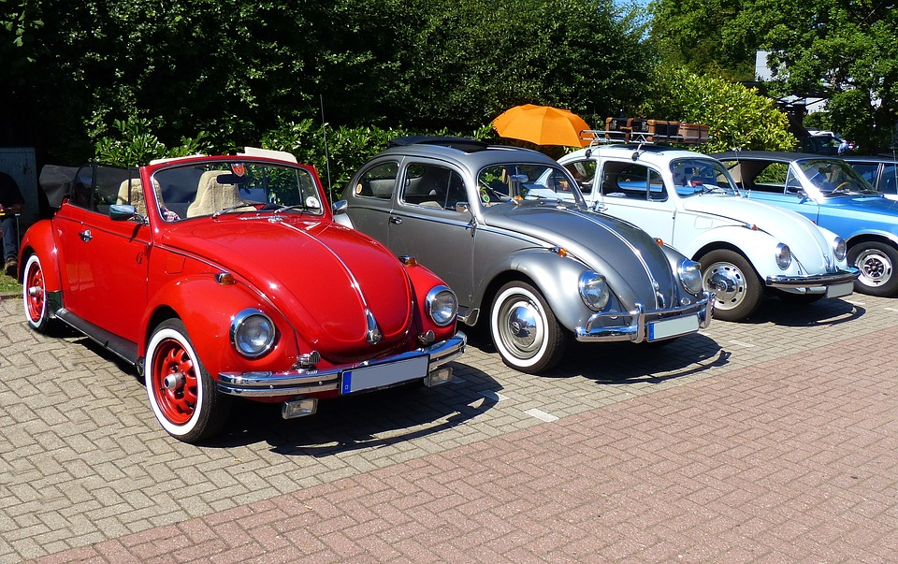
H0: 3 araba boyutu arasında anlamlı bir fark vardır.
H1: 3 araba boyutu arasında anlamlı bir fark yoktur.

Slide 31
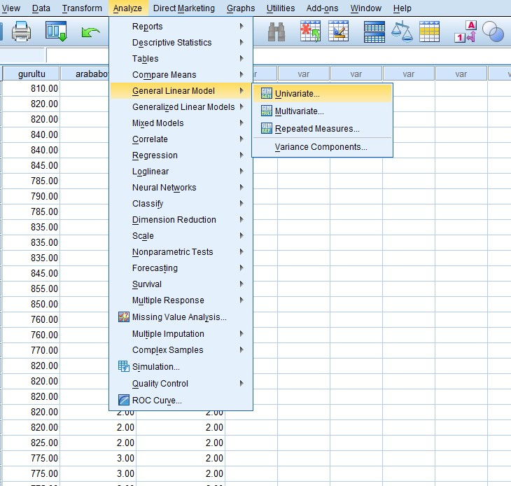

Slide 32
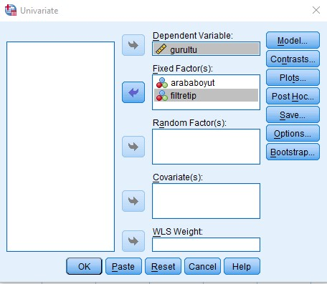
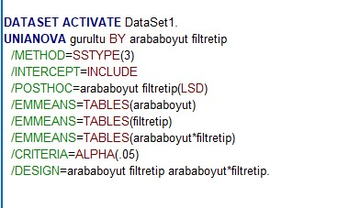
1
2

Slide 33
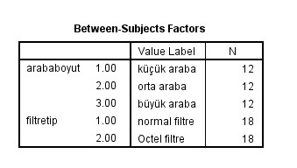
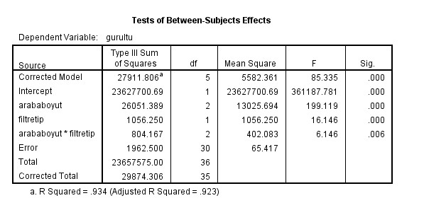
Bu örnekte üç p değeri vardır. Bütün değişkenler için p değeri .000‘dır. Bu p değerleri α seviyesinden küçük olduğu için H0'ı reddettik. Yani, araba boyutları ve filtre tipleri arasında anlamlı bir fark vardır.

Slide 34
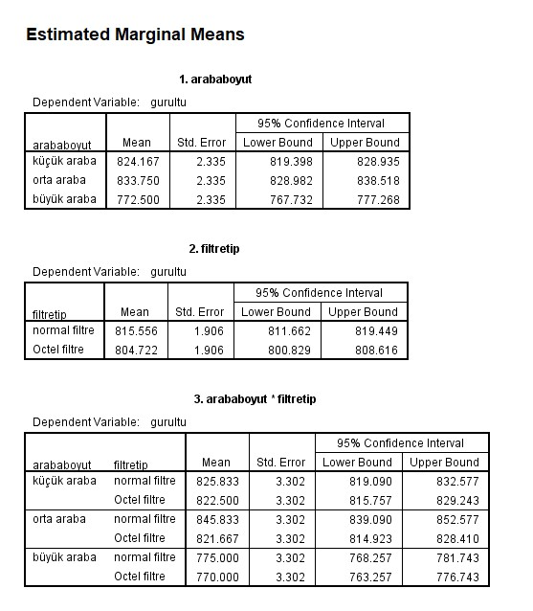
Burada en yüksek gürültü seviyesinin orta boyutlu araba ve normal filtre kullanımında olduğunu görüyoruz.(845.833)
En düşük gürültü seviyesinin ise büyük boyutlu araba ve octel filtre kullanımında olduğunu görüyoruz.(770.000)
Ayrıca her araba boyutunda Octel filtrenin Normal filtreden daha az gürültü yaptığını söyleyebiliriz.

Slide 35
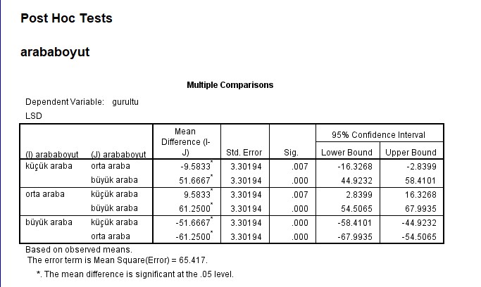
Bütün değişkenlerin p değeri ~.000‘dır.
Bu p değeri α seviyesinden küçük olduğu için H0'ı reddettik. Yani, araba boyutlarının kendi aralarında anlamlı bir fark vardır.

Slide 36
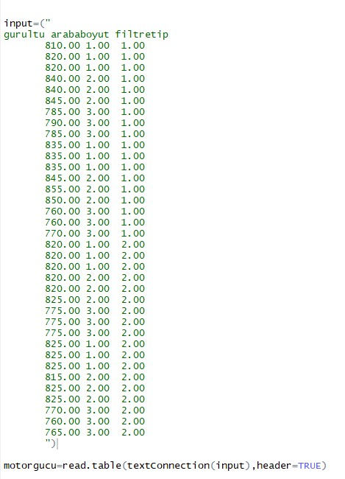

Slide 37
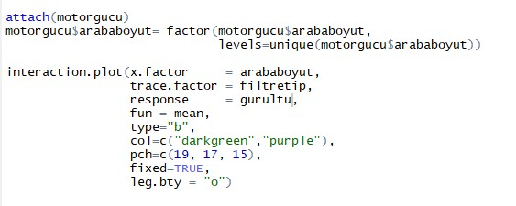

Etkileşim grafiğine baktığımızda paralellik olmadığından araba boyutu ve filtre tipi değişkenleri arasında etkileşim vardır.
Normal fil.
Normal fil.
Octel fil.
Küçük boyut
Orta boyut
Büyük boyut

Slide 38


R üzerinden yaptığımız Anova tablosuna göre araba boyut, filtre tipi ve arababoyut:filtretipi etkileşimi anlamlı çıkmıştır. Yani; SPSS çıktımızla aynı sonucu vermiştir.

Slide 39


Burada en yüksek gürültü seviyesinin orta boyutlu araba ve normal filtre kullanımında olduğunu görüyoruz.(845.833)
En düşük gürültü seviyesinin ise büyük boyutlu araba ve octel filtre kullanımında olduğunu görüyoruz.(770.000)

Slide 40

İÇ İÇE DÜZENLER (NESTED DESİGN)
İç içe geçmiş varyans analizi, her grubun alt gruplara ayrıldığı tek yönlü anova'nın bir uzantısıdır. Teorik olarak, bu alt grupları daha büyük bir olası alt grup kümesinden rastgele seçersiniz.
Bu veride Brad ve Janet rastgele üçer fare seçti ve her teknisyen her farede protein alımını ölçtü. Brad ve Janet, her farenin böbreğindeki proteini çeşitli rastgele yerlerde ölçmüştür.
Yani, her iki teknisyenin üzerinde deney yaptığı 3 faresi var ve her fare için 10 farklı gözlem değeri vardır. Toplamda 60 gözlem vardır.

Slide 41

H0: Teknikerler arasında anlamlı bir fark vardır.
H1: Teknikerler arasında anlamlı bir fark yoktur.

Slide 42


Slide 43



Slide 44

Burada fare(tekniker) değişkeninin sing değeri 0.007 bulunmuştur. 0.05’ten küçük olduğu için protein ile fareler arasında anlamlı fark vardır diyebiliriz. Yani; fareler protein etkilemektedir.
Teknikerler ise proteini etkilememektedir.
Tekniker faktörü için p değeri=0.306 > 0.05 olduğundan farelerden alınan proteinlerin teknikerlerle hiçbir ilgisi olmadığı için Janet mi Brad mi oluşu önemsizdir.

Slide 45


Burada fare(tekniker) değişkeninin sing değeri 0.005 bulunmuştur. 0.05’ten küçük olduğu için protein ile arasında anlamlı fark vardır diyebiliriz. Yani; fareler proteini etkilemektedir.
Teknikerler ise proteini etkilememektedir.
SPSS ile çıktılarımız benzerdir.

